Slide 1


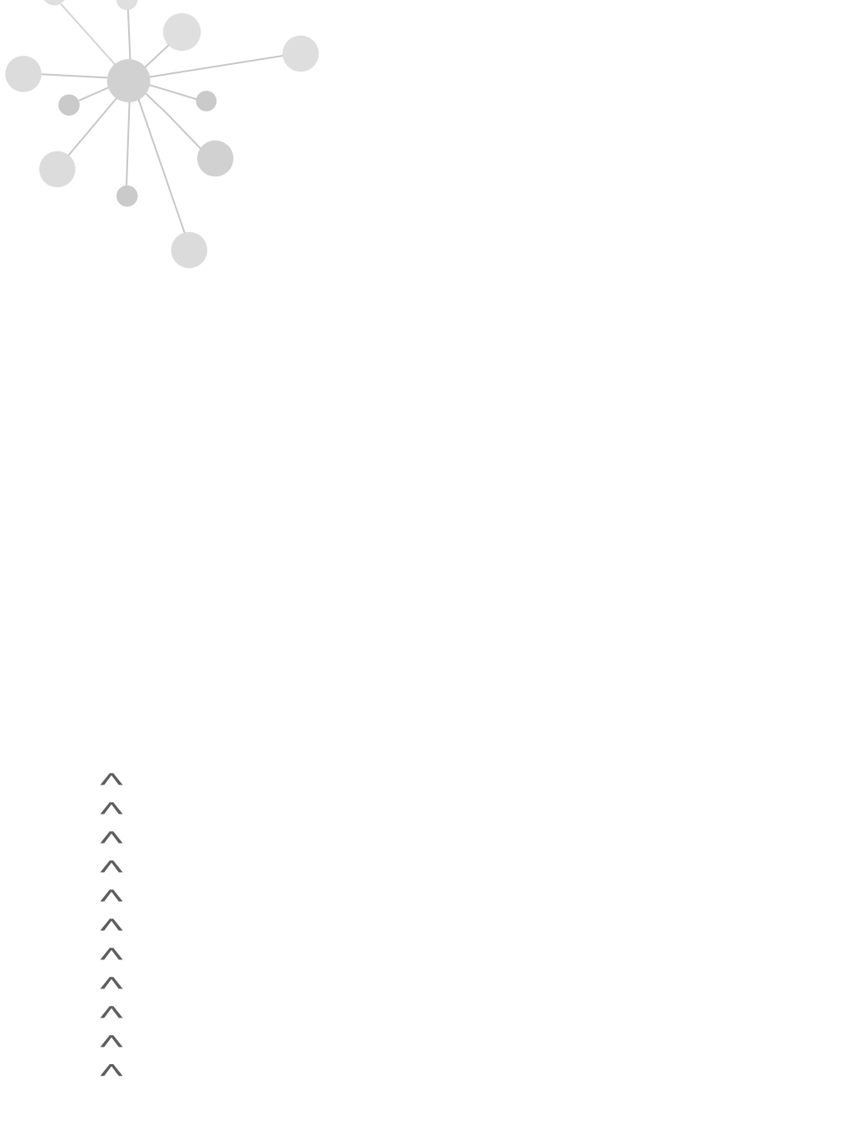
Facebook language predicts depression in medical records
Facebook语言预测在医疗记录中的抑郁

Slide 2
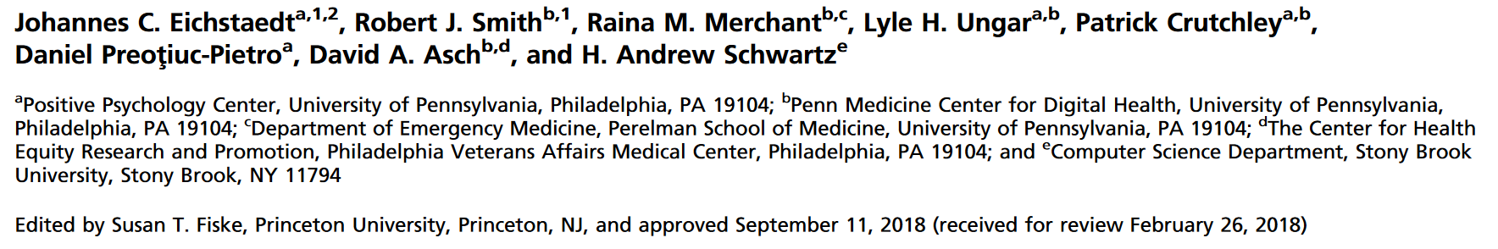
Author
宾夕法尼亚大学积极心理学中心，费城，PA 19104；
费城宾夕法尼亚大学BPenn数字健康医学中心，PA 19104；
宾夕法尼亚大学佩雷尔曼医学院急诊医学系，PA 19104；
健康公平研究与促进中心，费城退伍军人事务医疗中心，费城，PA 19104；
斯托尼布鲁克大学电子计算机科学系，NY 11794
由新泽西州普林斯顿大学苏珊·菲斯克( Susan T.Fiske )主编，2018年9月11日获批( 2018年2月26日收到审阅)

Slide 3
C
ONTENTS
01
Abstract
02
Materials and Methods
03
Results
04
Discussion

Slide 4
Abstract
使用来自个人同意的Facebook帖子的语言来预测电子病历中记录的抑郁症
访问了一个大型城市学术急诊部的683名患者的Facebook状态，其中114人在他们的病历中被诊断为抑郁症
仅使用抑郁症诊断的第一个文档之前的Facebook，能以相当高的准确率(AUC= 0.69)识别抑郁症患者，这与基于医疗记录的筛查调查的准确性相当
将Facebook数据限制在首次有记录的抑郁症诊断之前的6个月内，对于那些拥有足够的Facebook数据的用户，可以获得更高的预测精度(AUC = 0.72)
对未来抑郁状态的显著预测在首次记录前3个月是可能的
抑郁的语言预测因素包括情绪(悲伤sadness)、人际关系(孤独、敌意loneliness, hostility)和认知过程(对自我的关注,沉思preoccupation with the self, rumination)
通过得到个人同意的社交媒体进行非侵入性的抑郁评估可能成为现有筛查和监测程序的一个可扩展的补充

Slide 5
Abstract
本文通过使用来自于向单一急诊科就诊的同意患者样本的Facebook语言数据，建立了一种方法来预测电子病历( EMR )中抑郁症诊断的首次文档
与以往依赖于自我报告的工作不同，作者通过使用电子病历中的医疗代码建立了抑郁症诊断。使用患者病历中与抑郁相关的国际疾病分类( international classification of diseases，ICD )编码作为抑郁症诊断的替代指标，已有研究表明该指标具有一定的准确性
对于这114名患者中的每一个，确定了5个在EMR中没有抑郁症诊断的随机对照患者，只检查他们在相应的抑郁症患者的第一个记录的抑郁症诊断日期之前创建的Facebook数据。这使得能够在相同的时间跨度内比较抑郁症患者和对照患者的数据，并在更大的人群中模拟抑郁症的患病率(16.7 % )

Slide 6
2 Materials and Methods
Participant Recruitment and Data Collection
在26个月的时间里，共有11224名患者接受了治疗。如果患者年龄在18岁以下，遭受严重创伤，语无伦次，或有严重疾病的证据，则被排除。其中，2903例患者同意分享其社交媒体数据和电子病历，形成2679例(92 % )独特的电子病历。电子病历不局限在城市学术急诊科，而是覆盖了整个医疗保健系统的所有患者。共有1175名患者( 44 % )能够登录他们的Facebook账户，Facebook应用程序能够检索到任何Facebook信息和帖子的时间早至6年，从2008年7月到2015年9月。这些用户共有949530个Facebook状态，使用这些状态对200个LDA主题进行建模。
从卫生系统的电子病历中，检索了人口统计学数据(年龄、性别和种族)和既往诊断(采用ICD - 9编码)。如果患者的电子病历EMRs包括ICD代码296.2 (严重抑郁症)或311 (抑郁障碍,不在别处分类)，则患者被诊断为抑郁症，一共有176名患者使用使用过Facebook(176 / 1175 =15.0%)。在176名抑郁症患者中，114名( 63 % )在首次诊断为抑郁症之前至少有500字的状态更新。共有49名患者在首次诊断之前没有发文，这表明，在28 %的样本中，他们的第一次抑郁记录先于加入或在Facebook上发布语言的。值得注意的是，抑郁相关的ICD编码可以反映有抑郁病史的患者的自我报告，并不一定意味着临床评估或当前抑郁症状、治疗或管理。Trinh等( 15 )认为使用ICD编码作为诊断抑郁症的代理是可行的,并且具有中等的准确性。

Slide 7
2 Materials and Methods
Participant Recruitment and Data Collection
为了模拟在医疗环境中的应用和对抑郁症年模式的控制，对于每个抑郁症患者，我们随机选择了另外5名没有抑郁症病史的患者，他们在作为首次记录的抑郁症诊断同一天之前至少有500字的状态更新。
在包含的时间窗口中，共有114 + 5 × 114 = 684名患者共享了524，292个Facebook状态。
在排除Unicode令牌(如表情符号)后，从样本中排除了一个少于500字的患者，最终的样本为683名患者。

Slide 8
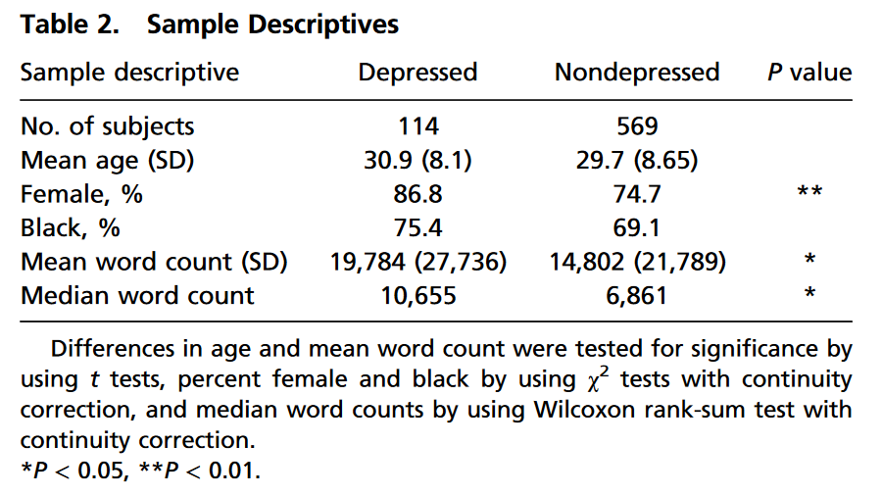
2 Materials and Methods
Sample Description
683例患者中，平均年龄29.9岁；女性( 76.7 % )和黑人( 70.1 % )居多
抑郁症患者更可能在Facebook 上发表更多的文字(差值中位数= 3794字)

Slide 9
2 Materials and Methods
Word and Phrase Extraction
使用基于Python的开源语言分析基础设施( dlatk.wwbp.org )来确定用户使用单词( unigrams)和双词短语(bigrams)的相对频率。在其524292个Facebook状态中保留了至少20%的样本，使用的5381个单词和短语作为变量。
Topic Modeling
当对更多数量的状态建模时，由于主题的连贯性增加，使用MALLET包( 40 )提供的LDA实现，从所有同意共享其Facebook状态的949530个Facebook状态中建模200个主题。与因子分析类似，LDA产生跨Facebook帖子在同一上下文中出现的词簇，产生语义一致的主题。这适用于语言使用中观察到的高度非正态的频率分布。建模后，得出了样本中每个用户200个话题(每个用户200个值)的使用情况，总结了他们的语言使用情况。

Slide 10
2 Materials and Methods
Temporal Feature Extraction
将一天的时间拆分为6个长度为4h的段，并计算每个用户在每个段中发布状态的比例。
同样，确定了每周每一天所做的帖子的分数。
Metafeature Extraction
对于每个用户，确定了每年发布多少个unigram单词，发布的平均长度(以unigram为单位)，以及unigram的平均长度。
Dictionary Extraction
LIWC 2015提供了心理学研究中广泛使用的词典(词语列表)。将提取的词频与这些词典进行匹配，以确定用户对73个LIWC词典的相对使用频率。

Slide 11
2 Materials and Methods
Prediction Models
使用机器学习，使用单词unigram、双词短语bigrams和200个主题训练预测模型，使用10折交叉验证来避免过拟合。在这个交叉验证过程中，数据被随机划分为10个分层的折叠，将抑郁用户和他们的5个"控制用户"保持在同一折叠中。带有岭惩罚的Logistic回归模型及其超参数在9个折叠内拟合，并在剩余的保留折叠中进行评估。该过程重复10次，以估计每个患者发生抑郁的样本外概率。通过改变该概率的阈值进行抑郁分类，可以唯一地确定构成ROC曲线点的真阳性率和假阳性率的组合。将总体预测性能总结为该ROC曲线下的面积(即AUC)，该曲线适合描述不平衡类的分类精度。

Slide 12
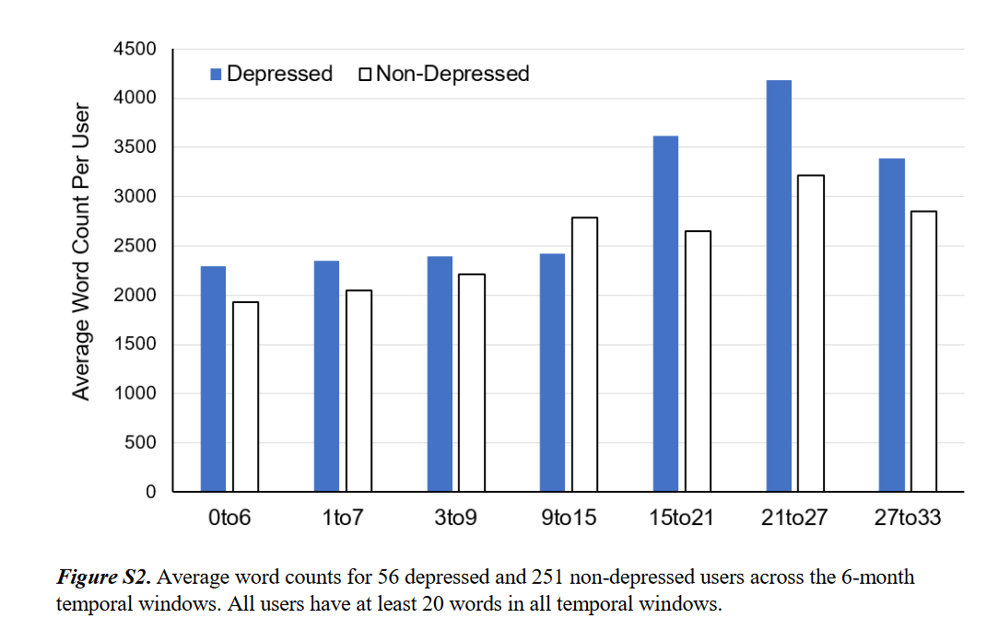
2 Materials and Methods
Prediction in Advance of Documentation
按照前文所述进行了预测，但将可用的语言数据截断到诊断(排除诊断前24 h内)之前的0 ~ 6个月，以及病历中首次记录抑郁症之前的1 ~ 7、3 ~ 9、9 ~ 15、15 ~ 21、21 ~ 27、27 ~ 33个月。对控制用户的数据进行了类似的截断。对于这种分析，将样本限制在7个时间窗口中的每个窗口中的数据，具体地，在每个窗口中总共阈值化20个单词。由于这个较低的阈值导致语言使用的测量值不太稳定，采用了离群值去除，用特征的均值替换偏离均值2个标准差以上的特征观测值。这使得307名患者( 56名抑郁患者)在每个时间窗口(在这些窗口中,抑郁用户和非抑郁用户的平均单词计数如附录图S2所示)中都有相同的用户。AUCs通过100000次置换检验对零分布进行显著性检验。

Slide 13
2 Materials and Methods
Language Associations
为了确定语言特征(主题或LIWC类别)是否与(未来)抑郁状态相关，在控制人口学特征(年龄四分位、民族和性别的二分类变量)的样本内线性回归模型中单独检验了其作为预测变量，并报告了其标准化回归系数( β )及其相关显著性。按性别分别探讨了语言相关性，但发现没有足够的能力发现样本中男性用户之间的语言相关性。
Controlling for Multiple Comparisons
除了传统的显著性阈值外，还报告了给定的语言特征是否满足经Benjamini–Hochberg procedure 校正的P < 0.05的显著性阈值进行多重比较。
多重假设检验：Bonferroni 和 FDR： https://zhuanlan.zhihu.com/p/51546651
Data Sharing
医疗记录结果和链接的社交媒体数据被认为是受保护的健康信息，不能共享。然而，对于主要语言特征( 200个DLA主题和73个LIWC词典)，我们能够为抑郁和非抑郁用户共享平均水平和标准差。(存放于Open Science Framework , https : / / osf.io / zeuyc /)

Slide 14
3 Results
Prediction of Depression
为了预测未来病历中抑郁症的诊断，使用Facebook帖子的文本内容、帖子长度、发帖频率、时间发帖模式和人口统计学(材料与方法)构建了预测模型。然后，通过将本文的算法估计的抑郁概率与病历(使用10折交叉验证避免过拟合)中每个患者实际存在或不存在抑郁的概率进行比较来评估该模型的性能。
为了产生可解释的和细粒度的语言变量，使用 LDA提取了200个主题。根据患者表达这些主题的相对频率以及单词和双词短语训练了一个预测模型，获得AUC为0.69。

Slide 15
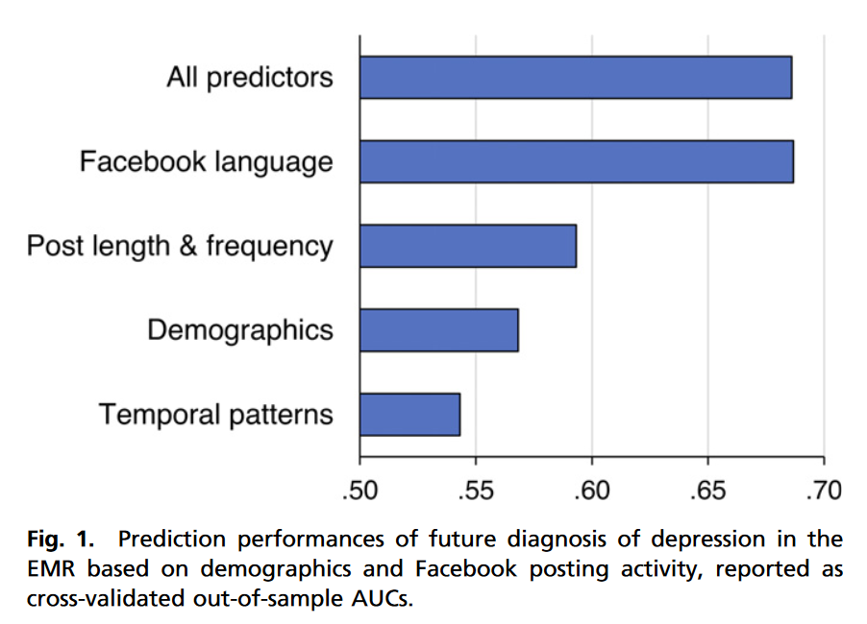
3 Results
Prediction of Depression
语言特征优于其他发帖特征和人口统计特征，这些特征加入到基于语言的模型中并没有提高预测准确率。
先前的工作观察到抑郁的用户更有可能在夜间进行推文。然而，在本文研究中，有抑郁症诊断的患者和没有抑郁症诊断的患者在时间张贴模式(一周的日间和跨日; AUC = 0.54)上的差异很小。帖子长度和发帖频率(元特征)与人口学特征( AUC分别为0.59和0.57)对医疗记录中抑郁的预测作用近似，最终诊断为抑郁的用户( Wilcoxon W = 26 , 594 , P = 0.002)的跨帖年字数中位数高1424字。在基于语言的预测模型中加入时间模式特征和元特征并没有显著提高预测性能，表明语言内容捕获了其他特征组中与抑郁相关的方差。

Slide 16
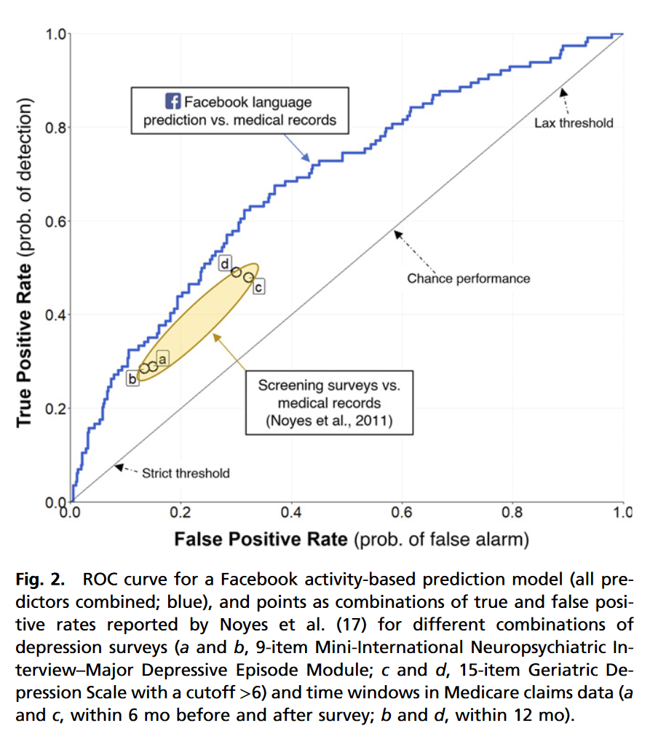
3 Results
Prediction of Depression
ROC曲线用于基于Facebook活动的预测模型(所有预测因子合并;蓝色)，点为Noyes等( 17 )报道的抑郁调查( a和b , 9项简明国际神经精神访谈-重性抑郁发作模块; c和d , 15项老年抑郁量表分界值> 6分)和医保索赔数据( a、c ,调查前后6mo内; b和d , 12mo内)中时间窗的不同组合的真假阳性率的组合。

Slide 17
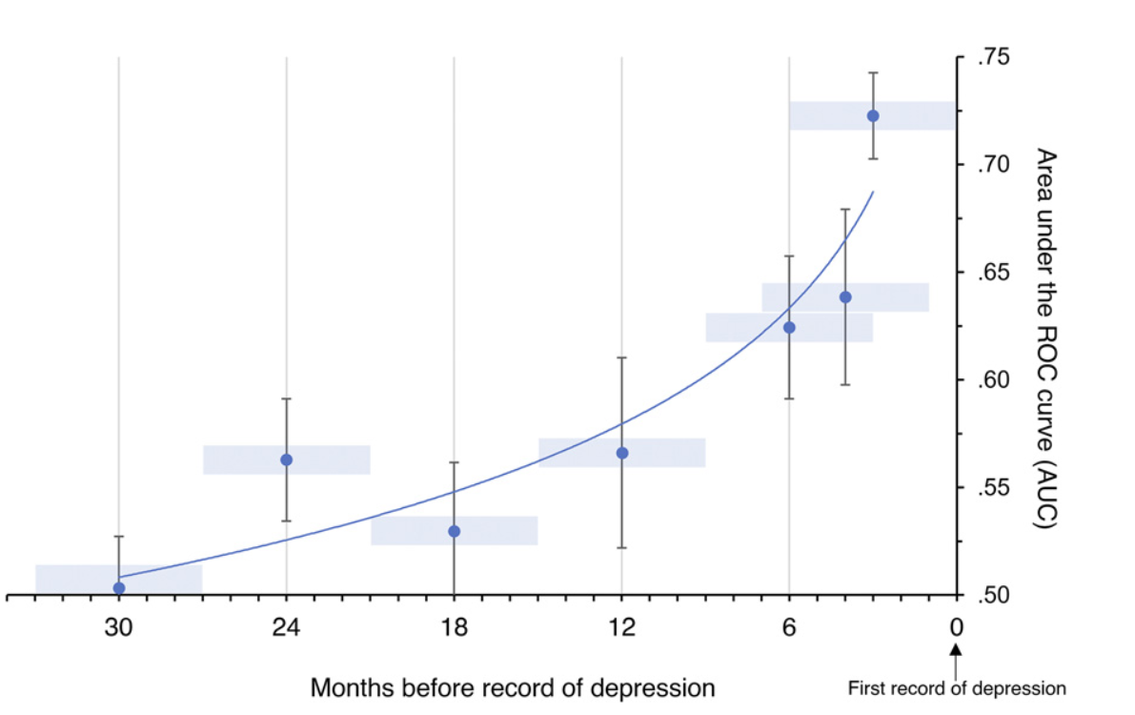
3 Results
Predicting Depression in Advance of the Medical Record
调查Facebook在多大程度上能够提前预测未来的抑郁，为此考虑了来自7个6 - mo窗口的抑郁症患者的语言数据，这些6 - mo窗口中的307个用户在所有7个窗口中至少有20个单词。Facebook数据越接近抑郁的记录，其预测能力就越好，在抑郁记录前6个月的数据中，准确性AUC为0.72，超过了良好辨别力的习惯阈值( 0.70 )。虽然这种预测准确性相对较低，但它表明，也许与其他形式的不引人注目的数字筛查相结合，有可能在抑郁症的医疗记录(这可能经常被延迟)之前开发出无负担的精神疾病指标，从而减少抑郁发作期间经历的功能损害的总程度。

Slide 18
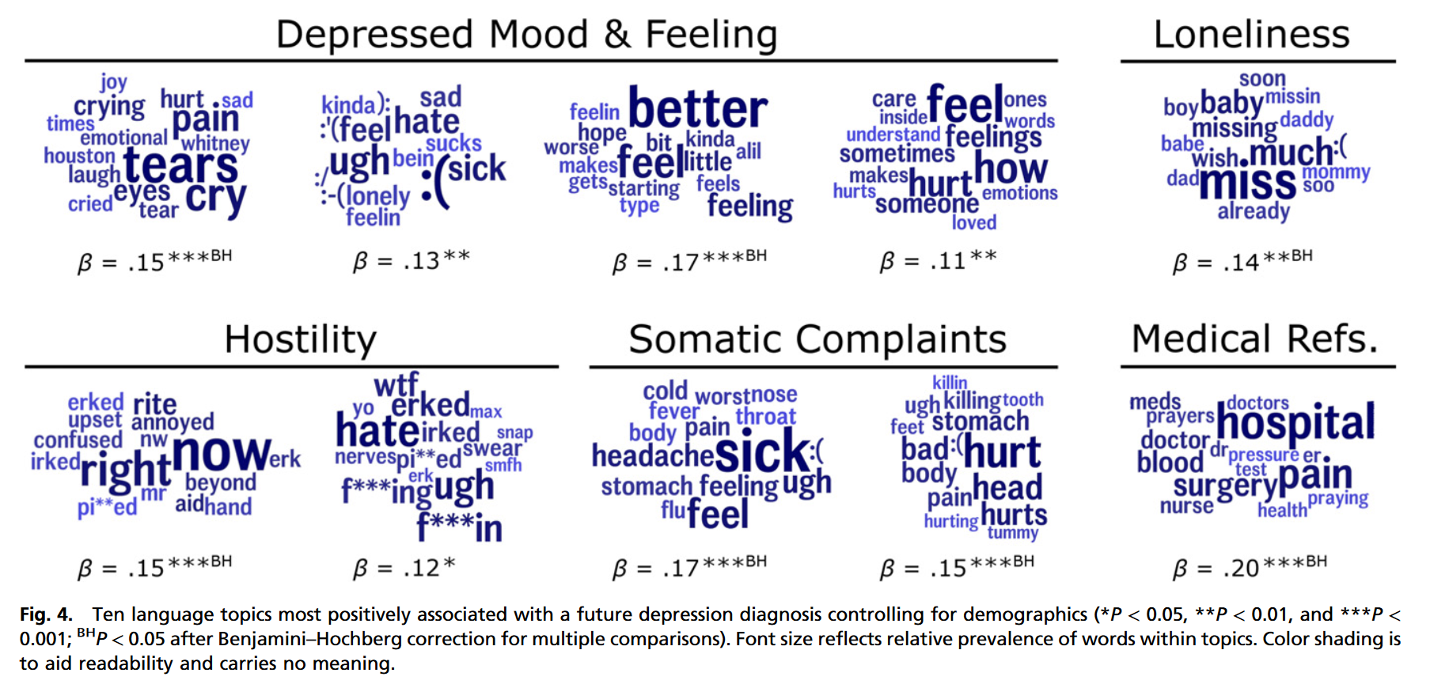
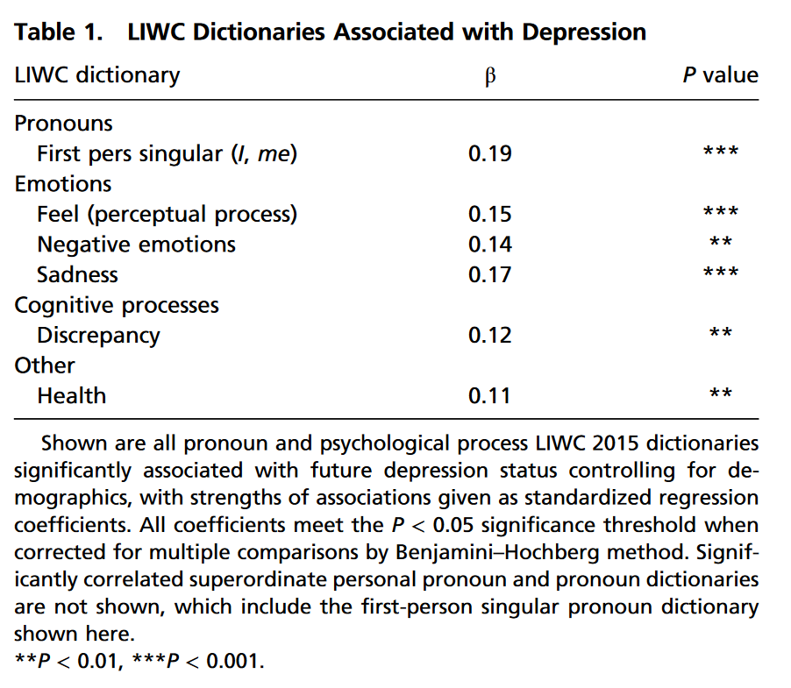
3 Results
Language Markers of Depression
为了更好地理解哪些特定的语言可以作为未来抑郁的标记，并为上述机器学习模型的预测性能提供支持，确定了有抑郁症诊断的用户和没有抑郁症诊断的用户在其文本中的200个数据驱动的LDA主题的表达差异。
Notes:
图显示了在控制了年龄、性别和种族的情况下，与未来抑郁状态最相关的10个主题：其中7个( 200个中的)主题在P < 0.05和Benjamini -霍赫贝格校正后进行多重比较。为了补充这种数据驱动的方法，研究了 ( LIWC )软件( 2015年)中的73个预先指定的字典(词语列表)的使用情况。9个LIWC词典在控制人口学变量的Benjamini -霍赫贝格校正显著性水平上预测未来抑郁状态(表1 )。我们观察到情绪语言标记物抑郁情绪(主题:流泪、哭泣、疼痛;标准化回归系数β = 0.15 ; P < 0.001)、孤独感(话题:想念、多、宝贝; β = 0.14 ; P = 0.001)和敌意(主题: hate , ugh , fuckin ; β = 0.12 ; P = 0.012)。LIWC负性情绪词典( β = 0.14 ; P = 0.002 ;出现频率最高的词: smh , fuck , hate)和悲伤词典( β = 0.17 ; P < 0.001 ;思念、失落、孤独)捕获了相似的信息。（这个地方用LIWC的结果印证主题的提取确实对于区分抑郁与否有作用，所以才可以用LDA建模来进行预测这项工作）
最终诊断为抑郁症的用户使用了更多的第一人称单数代词( LIWC字典: β = 0.19 ; P < 0.001 ;我,我,我)，这表明对自我的关注。最近的一项元分析( 20 )发现第一人称单数代词是横断性抑郁症(元分析r = 0.13)最稳健的语言标记之一，而初步的纵向研究发现第一人称单数代词是未来抑郁症的标记，如本研究( 21 )。虽然有大量证据表明第一人称单数代词的使用与私人写作中的抑郁有关( 22 )，但本研究将这一联系的证据扩展到社交媒体的半公开的语境中。
在认知方面，抑郁被认为与坚持和反复思考有关，特别是与自我相关的信息( 23 )，表现为对未来的担忧和焦虑( 21 )。与这些概念化一致，可以观察到了暗示反复思考的增加的语言标记(主题:mind, a lot, lot头脑、很多、很多; β = 0.11 ; P = 0.009)和焦虑的语言标记( LIWC字典: β = 0.08 ; P = 0.043 ; scared, upset, worry害怕、心烦、担忧)，###尽管没有达到Benjamini -霍赫贝格校正的显著性阈值。
在初级保健机构( 24、25)中，抑郁症常表现为躯体主诉。在该样本中，可以观察到最终收到抑郁症诊断的用户的文本中含有躯体主诉的标记(话题:hurt, head, bad;伤、头、坏; β = 0.15 ; P < 0.001 ; LIWC字典,健康: β = 0.11 ; P = 0.004 ; life, tired, sick生活、劳累、生病)。我们还观察到更多的医学参考(主题:hospital, pain, surgery医院、疼痛、手术; β = 0.20 ; P < 0.001)，这与已知患有抑郁症的个体比没有抑郁症的个体更频繁地访问ED的发现一致( 26 )

Slide 19
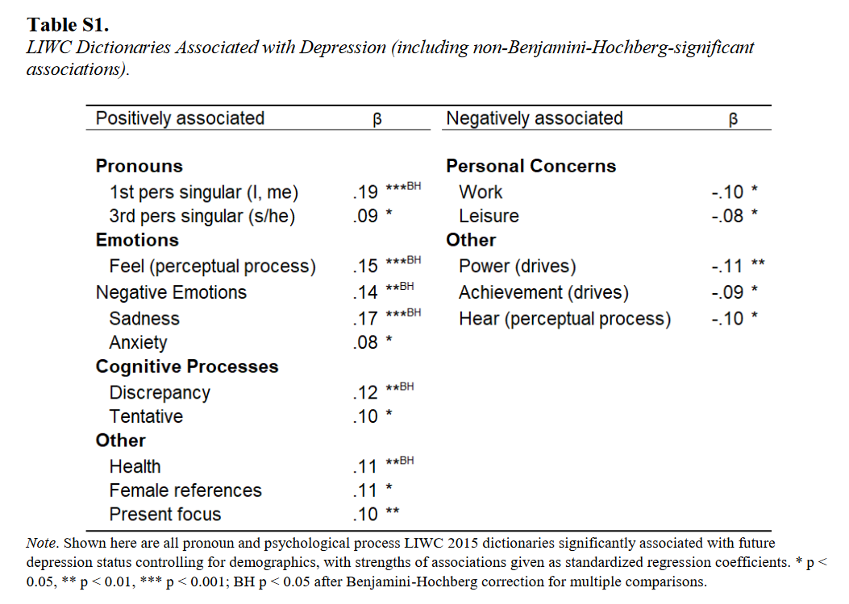
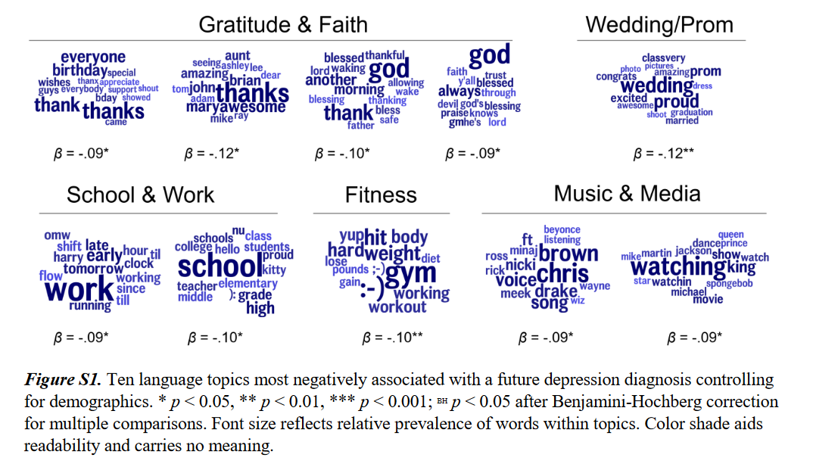
3 Results
Language Markers of Depression
在校正多重比较的显著性水平上，没有主题或词典与未来抑郁状态(人口学特征的控制)负相关。与抑郁状态最负相关的10个LDA主题见附录图S1。它们涵盖语言暗示感恩、信仰、学校和工作，以及健身和音乐消费( 附录表S1包括一组扩展的LIWC)。

Slide 20
4 Discussion
社交媒体的增长和机器学习算法的不断改进，提示基于社交媒体的抑郁症筛查方法可能会变得越来越可行和更准确。
目前的分析表明，基于社交媒体的预测未来的抑郁状态可能早在抑郁症首次记录前3个月。
随着社交媒体平台、智能手机和其他技术越来越多地融入患者的生活，越来越多的新方法可用来检测抑郁症。
最终发展为抑郁症的患者所表现出的语言细致入微，形式多样，涵盖了广泛的抑郁症相关症状。关于特定症状的语言模式的变化可以提醒临床医生在同意收集语言信息患者中出现特定的抑郁症状。
解释数据的人需要认识到，人们可能会根据他们对如何观察和使用这些信息的看法来改变他们所写的东西。
本研究的主要贡献在于，它将心理健康诊断与社交媒体内容联系起来，并利用这种联系揭示了流行、诊断不足和可治疗的症状与内容之间的联系。这表明，有一天，对社交媒体语言的分析可以为识别抑郁个体提供可扩展的前线工具。

Slide 21
TAHNK YOU FOR WATCHING

